Slide 1
SOCIAL
COMMUNICATION
ROBOT
IP-R&D여름방학캠프 4조

Slide 2
INDEX
SOCIAL COMMUNICATION ROBOT
환경분석
핵심특허 도출 및 분석
개요
특허 분석
R&D 방향도출

Slide 3
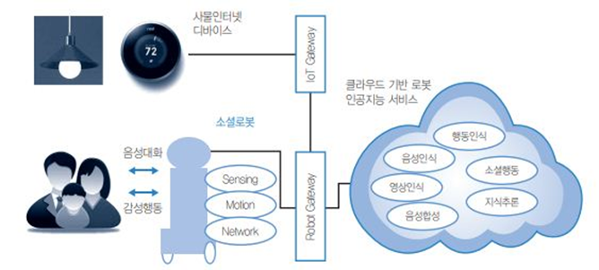
기술의 개요
소셜 로봇(SOCIAL ROBOT)
단순히 사람이 하기 힘든 육체적인 일을 대신하는 기존 로봇과 달리 사람과 (대화나 몸동작과 같은) 사회적 행동을 통해 교감하는 감성 중심의 로봇
인공지능과 사물인터넷(IoT), 클라우드 기술 등이 로봇과 접목하여 인간과 상호작용 기능이 강화
사람(또는 동물)을 닮은 모양을 갖추고, 사람(또는 동물)과 비슷한 동작을 할 수 있으며, 사람과 음성으로 대화하고, 대화상태를 계속 주시할 수 있고, 사물인터넷을 이용하여 디바이스를 제어

Slide 4



사회현상 변화
반려동물
선호
복잡하고 다양한 현대 사회
고령화 - 1인 가구 – 개인 주의
Notes:
고령 인구 및 치매환자 증가
사회적 수요 가 있을 것이라 예상

Slide 5
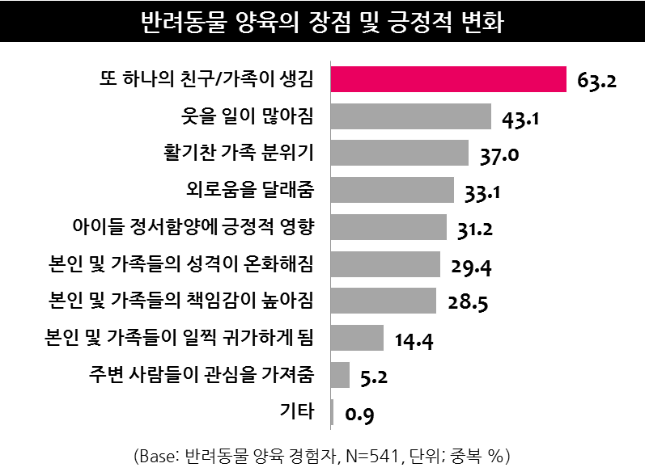
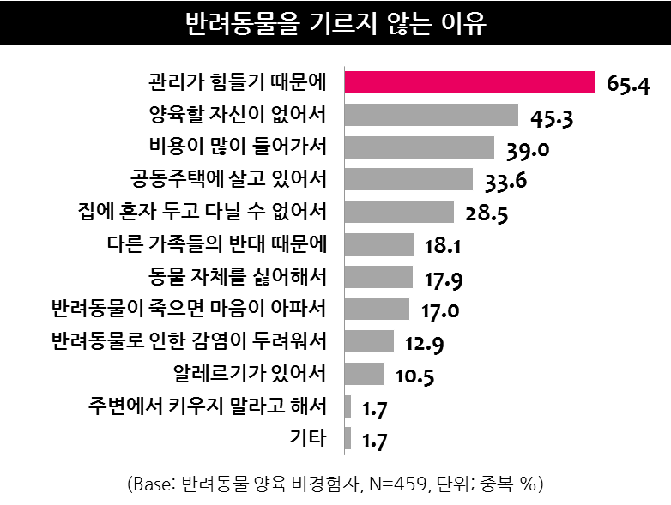
사회현상 변화
반려 동물 양육의 현실적 문제점
Notes:
보는 차트와 같이 수치적으로도 수요가 분명함
하지만 관리 및 양육 힘듦

Slide 6
사회현상 평가
반려 로봇 치유 연구 논문
김세진, 전수진 ”감성로봇에 나타난 치유 요소 연구.” 연세대학교 커뮤니케이션 대학원, 2014
고인순 “파로(PARO)로봇 중재가 치매노인의 인지기능, 정서, 사회적 상호작용 및 문제행동에 미치는 효과” 박사논문, 중앙대학교 간호학 대학원,2017
류정우, 박천수, 김재홍, 강상승, 오진환, 손주찬, 조현규 “KOBIE:애완형 감성로봇” 로봇공학회 논문지 제 3권 제 2호 (2008.6)
증명된 ‘반려 로봇의 치유와 심리 안정’ 효과
인간과 정서적인 교감을 하는
동물형태의 소셜 반려 로봇

Slide 7
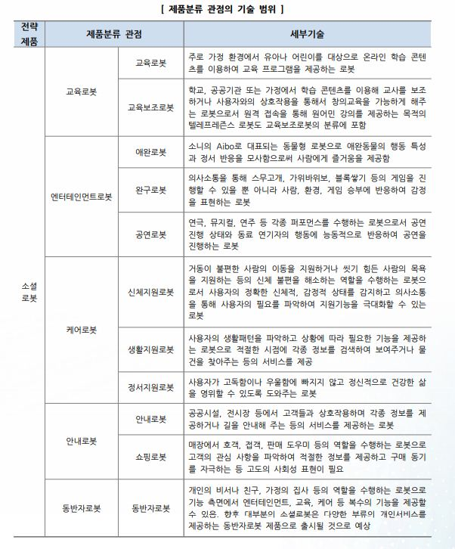
제품분류 관점의 기술범위
제품분류 관점의 기술범위에서 애완 로봇과 정서 지원 로봇을 분석대상으로 정해서 분석을 수행
애완로봇
+
정서지원로봇
* 출처: 중소기업 기술로드맵_전략보고서

Slide 8
기술분석
인간과 정서적인 교감을 하는
동물형태의 소셜 로봇

Slide 9
기술분석
인간과 정서적인 교감을 하는
동물형태의 소셜 로봇

Slide 10
기술분석
인간과 정서적인 교감을 하는
동물형태의 소셜 로봇

Slide 11
기술분석
인간과 정서적인 교감을 하는
동물형태의 소셜 로봇
소셜 로봇 구성의 H/W 및 S/W 구성요소
소셜 로봇의 맥락인식을 돕는 빅데이터 분석
빅데이터와 연동(처리/분석/전송)되는 소셜 로봇

Slide 12
세부기술분석
소셜 로봇 구성의 H/W 및 S/W 구성요소
소셜 로봇의 맥락인식을 돕는 빅데이터 분석
빅데이터와 연동(처리/분석/전송)되는 소셜 로봇
가. 하드웨어 시스템
HRI (인간로봇상호작용)
촉각 센서
음성 센서
영상 센서
위치 센서
모터 시스템
나. 소프트웨어 시스템
인지 시스템
주의 시스템
동기 시스템
가. 빅데이터
비정형 데이터를 추출
나. 인공지능(AI)
학습과 추론
언어 이해
시각 인식
상황인식
가. 운영체계 구축
SSO기술
: 로그온 및 프로필
정보를 공유
플랫폼 개발
FIRMWARE 표준화 기술
SOCIAL NETWORK SERVICE

Slide 13
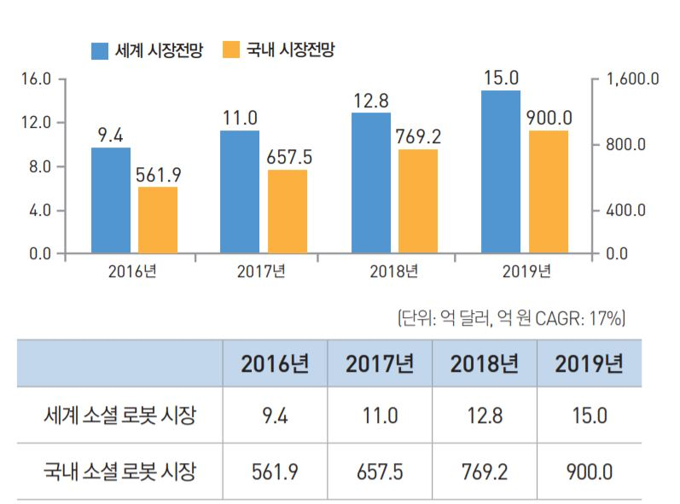
시장분석
로봇 산업의
패러다임 변화
:
서비스용 로봇
사회 안전, 의료, 가전, 교육
제조용 로봇 >
연평균
17% 성장
출쳐 : BI Intelligence,Beyond Factory Robots: Market Forecast And Growth Trends For Consumer And Office Robots,및 IFC World Robotics 자료 참조 KISTI 추정

Slide 14




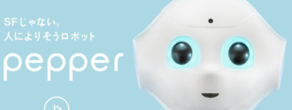

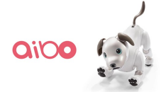
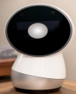
주요 경쟁기업 현황
업체
제품
컨셉
대화 가능한
휴머노이드 로봇
노인용
심리치료용
인공지능 탑재
성격형성
사람과 감정 교류
기반 편의기능 제공
표정, 목소리 톤으로 감정 인식
클라우드 AI 내장
스마트폰 어플레이션 연계 기능 다양화
- 두뇌 트레이닝
- 심리 치유 활동
- 가전제품 조작
사용자 동작조작, 효과음 150종, 이미지 70종 조합가능
타겟 :고령자, 기업
센서(촉각, 시각, 청각, 온도, 자세)로 사용자 행동 인지
로봇의 상태 표현기능
외부 자극 반응 행동
생체리듬과 수면행동
이름, 언어 인지 기능
30개국 수출
요양시설 5000곳 보급(일본이 전체 2/3)
자연스러운 관절
OLED눈으로 감정표현
목소리, 소음인식
안면인식 카메라
터치 센서
행동교육
인공지능학습으로 성격과 개성 구현
간병기능
매달 소프트웨어 업그레이드
몸통과 머리의 자연스러운 움직임과 디스플레이 의인화
데스크 고정형
이동불가
특징
출시시기
2015년 6월
2005년
1999년 ~ 2006년
2017년 재생산
2016년 10월
가격
200만원
(소프트웨어 이용 요금)
600~800만원
400만원
(소프트웨어사용비 포함)
90만원

Slide 15
국내 정책분석
서비스용 로봇 개발이 유럽, 일본에 많이 뒤처짐
급격한 고령화로 로봇에 대한 수요가 갈수록 커질 전망
2014년 제2차 지능형 로봇 기본계획을 발표, 적 극적으로 육성정책에 따라, 로봇 기업의 90%이상인 중소기업에 투자 확대를 계획
2016년 4차 산업혁명 시대 대응 일환으로 발표한 ‘로봇산업 발전 방안’의 5대 유망품목에 소셜 로봇 포함
정부
소셜 로봇 분야의 지식재산권 경쟁력 강화를 위해, 『국가 특허전략 청사진 구축 사업』을 통해 소셜 로봇 분야의 연구 개발(R&D) 방향을 제시
세계 최대 규모의 로봇 행사인 『로보월드』에서 소셜 로봇 관련 경진대회와 지식재산 컨설팅을 지속적으로 후원
특허청

Slide 16
세계 정책분석
일본 | 서비스 로봇 산업은 다양한 분야 중 엔터테이먼트-커뮤니케이션 로봇 발전 시장규모를 2020년까지 제조 로봇은 현재보다 2배, 서비스 로봇은 현재보다 20배로 육성시킨다는 계획
중국 | 서비스 로봇산업은 최근 급성장, 스타트 업들이 주로접객 / 소셜•교육용 로봇에 집중 서비스용 로봇산업의 연간 매출액 300억 위안 이상으로 확대 목표
유럽 | 독일 : 독일정부, 독일 경쟁력 향상을 위해 2007년부터 ‘IKT 2020’ 프로젝트 운영, 서비스용 로봇 기술 기업 및 산학 연계 프로젝트 지원 프랑스 : 2020년까지 세계 5대 개인 및 전문 서비스용 로봇 산업국 목표 달성을 위한 로봇 연구∙개발 및 혁신 지원, 스타트업 자금 조달 지원 등을 포함한 ‘프랑스 로봇 이니셔티브’ 추진
미국 | 과학기술위원회(NSTC) 주관으로 국가 로봇기술 로드맵을 발표하고, 연구 개발 분야를 국방-우주에서 기타 서비스로봇으로 확대

Slide 17
환경분석 결론
인공지능, 융합기술 및 HRI 기술이 결합된 소셜 로봇 개발이 트랜드
특히나 소셜 로봇은 HRI가 핵심성능인 로봇이므로 연구 개발 필요
4차 산업혁명 기술이 적용되는 현재 기술 트랜드로 보아 다른 산업처럼 최종적으로는 플랫폼과 연동되어 발전될 것으로 전망
소셜 로봇에 대한 사회적 수요에 맞게 세계 시장도 증가 할 전망
우리나라는 다른 나라에 비해 기술 경쟁력 부족하기에 기술 개발에 대한 지원 정책 증가
기술
분석
특허
기술발전도
4차 산업혁명 기술을 통해 인간과의 정서적인 교감을 가능케 하는 수준으로 기술 발전하는 형태
경쟁사들의 제품들은 딥러닝 등 AI를 활용하여 사람과 같이 맥락에 맞는 자연스런 행동을 접목
시장
분석
소셜 로봇 시장은 2016년 9.4억 달러에서 연평균 17%씩 성장하여 2019년에는 15억 달러의 규모로 전망
국내 시장은 561억 원에서 900억 원으로 증가할 것으로 전망. 현재 전체 로봇 매출 중에 15%이며 세계 평균 38%와 비교했을 때 낮음
정책
분석
우리나라 소셜 로봇에 대한 기술적 경쟁력 부족하지만 고령화로 인한 수요가 뚜렷하므로 관련 정책과 지원이 증가
일본, 유럽은 사회적 수요를 고려하여 꾸준한 기술 개발이 이루어지고 있고 시장확대와 우위 선점을 위한 정책 증가
미국은 국방과 우주분야에 치중되던 로봇 산업을 확대할 예정. 기술적으로 잘 구축되어 있어 빠른 발전이 예상
중국은 소셜 로봇 매출액 증가를 정책으로 내세웠기에 많은 기업들이 기술력 개발을 통해 제품을 출시 할 것으로 보임
Notes:
테크트리. 핵심특허, 핵심특허 분석, 청구항, 회피설계 : 아이디어 전체는 크게 안보일 것이다.

Slide 18
TECH TREE
1단계
2단계
3단계
과제 선정
세부 기술요소 분석 (소재,구성,프로세스)
기술 전개 핵심/주변기술 정리
소셜 로봇 구성의 H/W 및 S/W
인간-로봇 상호작용(HRI)
영상처리
위치정보
인간과 정서적인 교감을 하는 동물 형태의 소셜 로봇
소셜 로봇의 맥락인식을 돕는
빅데이터 분석
학습과 추론
언어 이해
시각 인식
상황 인식
빅데이터와 연동
(처리/분석/전송) 되는 소셜 로봇
소셜 연동
Single Sign On
Point Of Interest

Slide 19
TECH TREE 키워드 선정
검색 DB : WISDOMAIN
검색 국가 : US, JP, CN, EP, KR, PCT
TECH TREE 중분류1 | 핵심 키워드 | HRI, 컴퓨터비전, GPS, 영상처리
 | 확장 키워드 | 촉각, tactile, 햅틱, haptic, 압력, pressure, 온도, temperatur, vioce, 후각, Smell, 표정, videoprocessing, 영상처리, imageprocessing, computervision. 조도, illumination, gravity, 자이로스코프, gyroscope
TECH TREE 중분류2 | 핵심 키워드 | 학습과 추론, 언어 이해, 시각 인식, 상황 인식
 | 확장 키워드 | 지도*, 패턴* OR 예측*, supervis*, 분류*, 회귀, classif*, regress*, pattern*, predict*, 자율*, unsupervis*, datadriv*, clustering*, 클러스터링*, 강화*, reinforce*, 기계*, machine*, learn*, stud*, 학습*, 러닝*, 딥, deep, 심층*, 인공*, artifici*,전방 전달*, feed forward*, 피드 포워*, 방사*, radial, 자기조직, 자기 조직*, self organiz*, 순환*, recurrent*, 신경망*,neur* network*, belief network*, Q network*, network, 인공 지능*, artific* intellig, artificialintellig, 자연어*, 연속어*, continu* speech*, continu* languag*, natural languag*, natural sppech*, spontan* speech*, 형태소*, morphem*, 구문*, syntact*, 문액*, 의미*, semant*, 문장*, sentenc*, 처리*, 프로세*, process*, 테크*, 기술*, techn*, 알고리즘*, algorithm*, 대화*, dialog*, 언어*, languag*, speech*,상호 작용*, interactiv*, 관리*, manag*, 모델*, model*, 음성*, voice*, 언어*, languag*, speech*, 발음*, pronunc*, 소리*, sound*, 문맥*, 인식*, 지각*, 인지*, 이해*, 인지*, recogn*, cogni*, understand*, awar*, 캡처*, captur*, catch*, 추적*, 트레킹*, tracking*, 센싱*, sensing*, 센서*, senser*, perceiv*, percept*, 영상*, 사진*, 촬영*, 이미지*, 화상*, image*, photograph*, picture*, 광학*, optic*, visual*, vision*, 시각*, 비주얼, 형상*, sight*, 행동*, activit*, mov* pattern*, motion*, 움직임*, 인식*, 지각*, 인지*, 이해*, 인지*, recogn*, cogni*, understand*, awar*, 캡처*, captur*, catch*, 추적*, 트레킹*, tracking*, 센싱*, sensing*, 센서*, senser*, perceiv*, percept*, 상황*, 환경*, situation*, environment*, context*, circumstan*, location*, place*, 응급*, emergenc*, 위험*, danger*, hazard*, 충돌*, collis*, 인식*, 지각*, 인지*, 이해*, 인지*, recogn*, cogni*, understand*, awar*, 캡처*, captur*, catch*, 추적*, 트레킹*, tracking*, 센싱*, sensing*, 센서*, senser*, perceiv*, percept*
TECH TREE 중분류3 | 핵심 키워드 | 소셜 연동, Single Sign on, Point Of Interest
 | 확장 키워드 | 소셜 연계, SNS, Social Network, Social value, 관심값, interest value, Llink, interlock

Slide 20
TECH TREE 검색식 및 로우데이터
로우데이터 : 총 10,041건
TECH TREE | 검색식 | KR | US | JP | CN | EP | WO | 합계
TECH TREE 중분류1 | ((소셜* or 커뮤니케이션* or 커뮤니티* or 대화* or social or commun* or 애완* or 애견* or 반려* or "dog pet" or emotion* or 감성* or 정서*) n/10 (로봇* or 로보트* or robot*)) and (hri or 촉각 or tactile or 햅틱* or haptic* or 압력 or pressure or 온도 or temperatur* or voice or 후각* or smell* or 표정* or videoprocessing* or 영상처리* or imageprocessing* or 컴퓨터비전* or computervision* or 조도* or illumination* or gps or gravity* or 자이로스코프* or gyroscope*) | 102 | 1035 | 221 | 3804 | 155 | 406 | 5723
TECH TREE 중분류2 | ((소셜* OR 커뮤니케이션* OR 커뮤니티* or 대화* OR social OR commun* OR 애완* OR 애견* OR 반려* OR "dog pet" OR emotion* OR 감성* OR 정서*) n/10 (로봇* OR 로보트* OR robot*)) and (((((지도* OR 패턴* OR 예측* OR supervis* OR 분류* OR 회귀* OR classif* OR regress* OR pattern* OR predict* OR 자율* OR unsupervis* OR datadriv* OR clustering* OR 클러스터링* OR 강화* OR reinforce* OR 기계* OR machine*) N/2 (learn* OR stud* OR 학습* OR 러닝*)) OR ((딥 OR deep OR 심층*) N/2 (learn* OR stud* OR 학습* OR 러닝*)) OR ((인공* OR artifici* OR "전방 전달*" OR "feed forward*" OR "피드 포워*" OR 방사* OR radial* OR 자기조직* OR "자기 조직*" OR "self organiz*" OR 순환* OR recurrent* OR 심층* OR deep*) N/2 (신경망* OR "neur* network*" OR "belief network*" OR "Q network*" OR network*)) OR ("인공 지능*" OR "artific* intellig*" OR 인공지능* OR artificialintellig*))) or ((((자연어* OR 연속어* OR "continu* speech*" OR "continu* languag*" OR "natural languag*" OR "natural sppech*" OR "spontan* speech*" OR 형태소* OR morphem* OR 구문* OR syntact* OR 문액* OR 의미* OR semant* OR 문장* OR sentenc*) N/2 (처리* OR 프로세* OR process* OR 테크* OR 기술* OR techn* OR 알고리즘* OR algorithm*)) OR ((대화* OR dialog* OR 언어* OR languag* OR speech*) N/2 ("상호 작용*" OR interactiv* OR 관리* OR manag* OR 모델* OR model*)) OR ((음성* OR voice* OR 언어* OR languag* OR speech* OR 발음* OR pronunc* OR 소리* OR sound* OR 문맥*) N/2 (인식* OR 지각* OR 인지* OR 이해* OR 인지* OR recogn* OR cogni* OR understand* OR awar* OR 캡처* OR captur* OR catch* OR 추적* OR 트레킹* OR tracking* OR 센싱* OR sensing* OR 센서* OR senser* OR perceiv* OR percept*)))) or (((영상* OR 사진* OR 촬영* OR 이미지* OR 화상* OR image* OR photograph* OR picture* OR 광학* OR optic* OR visual* OR vision* OR 시각* OR 비주얼* OR 비쥬얼* OR 형상* OR sight* OR 행동* OR activit* OR "mov* pattern*" OR motion* OR 움직임*) N/2 (인식* OR 지각* OR 인지* OR 이해* OR 인지* OR recogn* OR cogni* OR understand* OR awar* OR 캡처* OR captur* OR catch* OR 추적* OR 트레킹* OR tracking* OR 센싱* OR sensing* OR 센서* OR senser* OR perceiv* OR percept*))) or (((상황* OR 환경* OR situation* OR environment* OR context* OR circumstan* OR location* OR place* OR 응급* OR emergenc* OR 위험* OR danger* OR hazard* OR 충돌* OR collis*) N/2 (인식* OR 지각* OR 인지* OR 이해* OR 인지* OR recogn* OR cogni* OR understand* OR awar* OR 캡처* OR captur* OR catch* OR 추적* OR 트레킹* OR tracking* OR 센싱* OR sensing* OR 센서* OR senser* OR perceiv* OR percept*)))) | 113 | 673 | 221 | 1289 | 102 | 231 | 2629
TECH TREE 중분류3 | ((소셜* OR 커뮤니케이션* OR 커뮤니티* or 대화* OR social OR commun* OR 애완* OR 애견* OR 반려* OR "dog pet" OR emotion* OR 감성* OR 정서*) n/10 (로봇* OR 로보트* OR robot*)) and (소셜연동* OR "소셜 연동" or 소셜연계* or "소셜 연계" OR sso* OR sns* OR "Social Network" or "single sign on" OR 소셜값* OR "social value" or "point of interest" OR 관심값* OR "interest value" or interlock OR link) | 8 | 506 | 25 | 881 | 79 | 190 | 1689
총건수 |  | 223 | 2214 | 467 | 5974 | 336 | 827 | 10041

Slide 21
연도별 출원건수 1988~2018

Slide 22
국가별 출원율 1988~2018

Slide 23
T0P5출원인별 출원건수

Slide 24
기술별 출원율

Slide 25
연도-국가별 출원건수
중국의
폭발적인 증가

Slide 26
TOP5출원인-국가별 출원율 1988~2018

Slide 27
연도-기술별 출원건수
전체 기술분류별 출원율

Slide 28
국가-기술별 출원건수
전체 기술분류별 출원율

Slide 29
TOP5출원인-기술별 출원건수
전체 출원특허, AA 기술분야의 출원율 = 57%
TOP5 출원인, AB 기술분야의 출원율 1위
참조!!!!!
TOP5 출원인 | AB기술분류 출원율
IROBOT | 27.32%
LG | 50.00%
SONY | 52.99%
SAMSUNG | 54.12%
BRAIN | 59.52%
전체 기술분류별 출원율
*출원인 대표명화 실시

Slide 30
국내 출원인별 출원건수

Slide 31
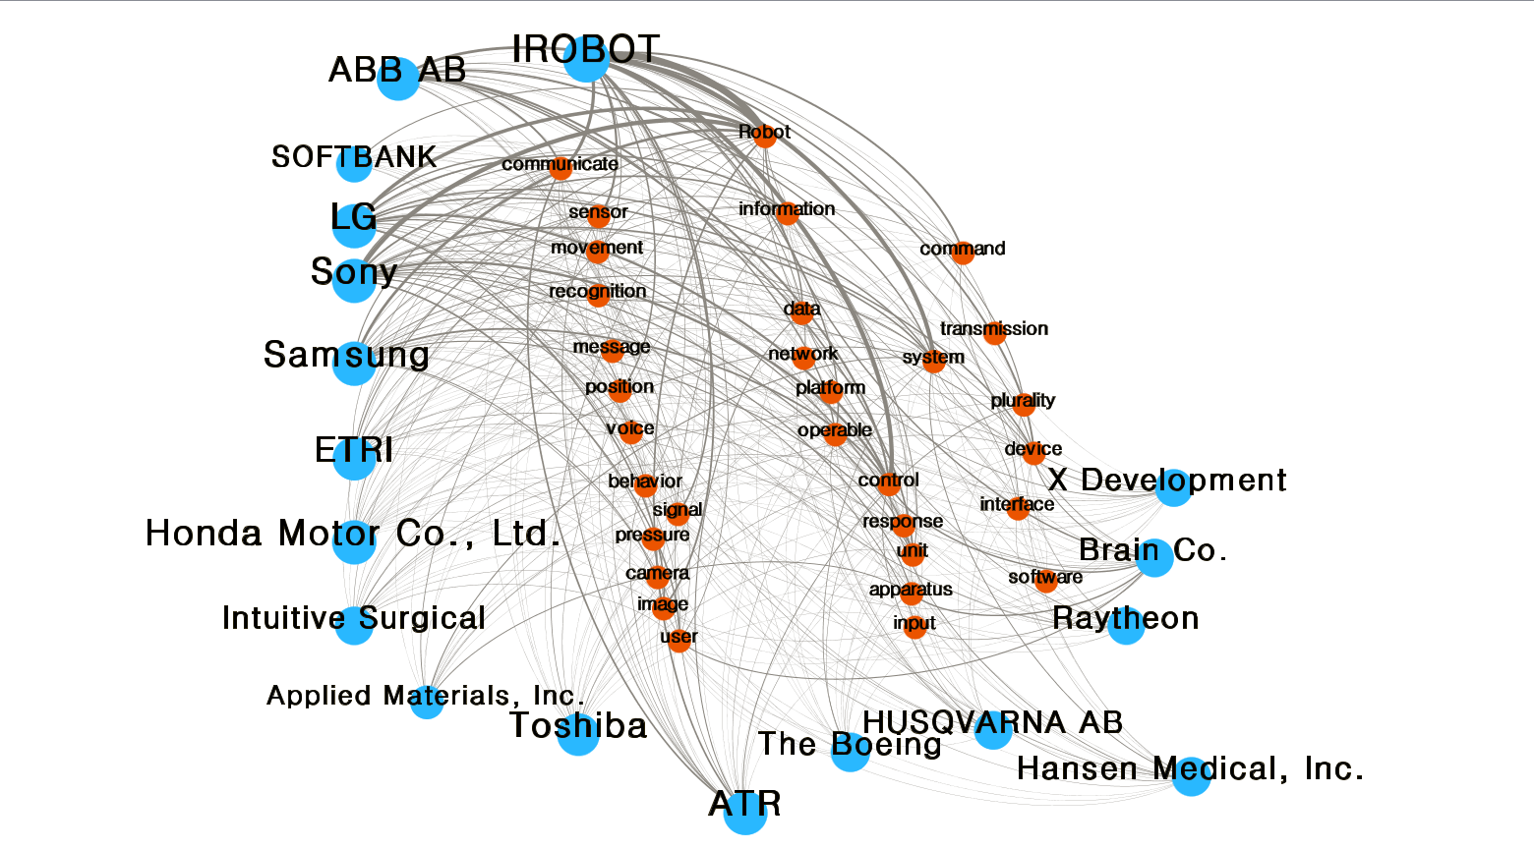
Top 20 출원인-기술 키워드 SNA

Slide 32
핵심특허 후보군
자연 표현 처리 방법, 처리 및 응답 방법, 디바이스 및 시스템
인공지능 로봇을 이용한 소셜 네트워크 서비스 시스템
이동 로봇 및 그 이동 로봇의 제어 방법
전화하는 사이버 로봇 시스템 및 그 제공 방법
애완용 로봇 및 그 제어방법
로봇 및 그 제어 방법
노년층을 위한 교감 로봇시스템
감정을 생성하여 표현하는 로봇 시스템과, 그 시스템에서의 감정 생성 및 표현 방법
인터넷 기반의 감성로봇
감정 표현 로보트
핵심특허 후보군
10건
2차 노이즈 제거
54건
중간 모집단(출원국 : 한국)
79건
1차 노이즈 제거
9,085건
별첨1. 후보군 선정 원인
최초 모집단
10,041건

Slide 33
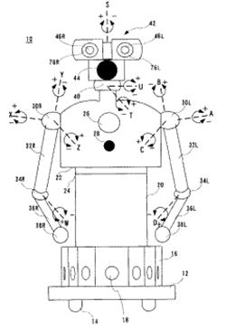
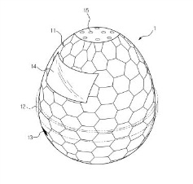
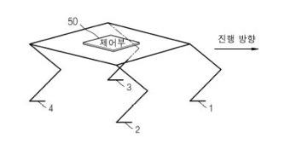
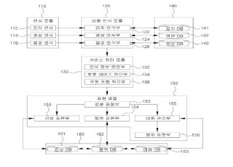
특허 기술발전도
2001
2008
2010
2012
JP2002-355783A (2001.06.01)
株式会社国際電気通信基礎技術研究所
1020100062406 (2008.12.02)
삼성전자주식회사
1020120012199 (2010.07.30)
금오공과대학교 산학협력단
1020120014745 (2012.02.14)
(주) 퓨처로봇
애완용 로봇 및
그 제어 방법
4족 보행 로봇 및
그 보행 제어 방법
감성 교감 로봇 서비스 시스템 및 그 방법
커뮤니케이션 로봇
터치센서를 이용하여 접촉한 부분을 인식했다는 것을 사용자에게 알림.
임의인 부분에 설치된 복수의 터치센서 및 해당 터치센서의 존재하는 방향으로 향하는 제어 데이터에 의해 목 관절을 제어하는 두부 변위수단.
애완용 로봇이 자동으로 성장하기 때문에 사용자에게 친밀감을 제공.
사용자의 접촉 및 온도를 감지하는 감지부와,
사용자의 접촉시간 및 감지온도에 따라 애완용 로봇의 캐릭터를 다르게 성장시키고, 성장 완료되면, 성장 모습이 표시.
동적 보행과 유사한 형태로 로봇을 빠르고 안정하게 보행 시킴.
상기 제1다리와 이웃한 제2다리;상기 제2다리와 대각선 방향으로 위치한 제3다리; 상기 제1다리와 대각선 방향으로 위치한 제4다리; 및 상기 로봇의 보행을 제어하는 제어부를 포함.
사용자(인간)와 로봇 간에 상황에 맞는 대화를 나눌 수 있고 어떠한 상황이나 장소, 시간 등에 적합한 맞춤형 감성 교감 서비스를 제공.
서비스 처리 모듈의 처리 신호에 따라 외부에 미리 설정된 표현을 하는 표현 모듈을 포함하는 것을 특징.
각종 센서를 이용하여 사람의 동작과 음성을 감지하는 기술에서
AI, 사물인터넷, 빅데이터, 클라우드 등 4차 산업혁명 기술을 통해
인간과의 정서적인 교감을 가능케 하는 수준으로 기술 발전하는 형태로 보임

Slide 34
OS매트릭스 - Object
* 핵심후보군 특허(10개) 명세서 중심으로 Object 추출
소셜 기능
키워드 | Object
영상 음성 활용한 가사로봇, 비서로봇, 가정-오피스 로봇, 사용자 성향 학습,개인비서(검색, 메일링, 자동응답) | 편의제공
자연어처리, 워키토키 | 의사소통
애완용, 시간공유에 따른 친밀감 성장 특정 음성만 인식 활용한 노인층을 위한 교감, 노인층 건강 유지 사용자 친화적 대화, 감정표현, 노약자 말벗, 맞춤형 교감 노인층을 위한 아이표정 표출 | 심리안정
비슷한 관심사의 사용자 추천서비스 제공, 소통, 멀티미디어 컨텐츠 재생, 애완용, 온도의 따른 반응, 멀티미디어 컨텐츠 재생, 장난감 로봇, 감성 컨텐츠 제공 로봇 | 흥미유발
유아동의 행동감지, 위험지역-위험물 인식 | 안전

Slide 35
OS매트릭스 - Solution
* TECH TREE 중심으로 Solution 추출
4차 산업 기술
 | 기술 | 기능 | Solution
동물 형태의 소셜 로봇 | 소셜 로봇 구성의 H/W 및 S/W & 소셜 로봇의 맥락인식을 돕는 빅데이터 분석 | IN PUT (정보수집) | HRI
 |  |  | 정보가공
 |  |  | 소프트웨어
 |  | OUTPUT (표현) | 디스플레이
 |  |  | 모션
 |  |  | LED
 |  |  | 음성
 |  | 외형 | 디자인
 | 빅데이터와 연동 (처리/분석/전송) 되는 소셜 로봇 | 소셜연동 | 소셜 소프트웨어

Slide 36
OS 매트릭스
O/S | 편의제공 | 의사소통 | 심리안정 | 흥미유발 | 안전
HRI | KR20080135458A(등록)_삼성 KR20120014745A(등록)_퓨처로봇 | KR20167014285A(미심사)_유,질리 KR20160066716A(미심사)_LG | KR20080121040A(등록)_삼성 KR20160160207A(심사중)_ 한국기술교육대학교 KR20170074424A(심사중)_ 로보러스 KR20120014745A(등록)_퓨처로봇 | KR20080121040A(등록)_삼성 KR20160066716A(미심사)_LG KR20010073379A(등록)_로보티즈 | KR20160066716A(미심사)_LG
정보가공 | KR20080012277A(등록)_이점식
소프트웨어 |  |  |  | KR20050074425A(등록)_테크노전자
디자인 |  |  |  | KR20050074425A(등록)_테크노전자
소셜 소프트웨어 |  |  |  | KR20170013497A(심사중)_서큘러스
디스플레이 | KR20120014745A(등록)_퓨처로봇 |  | KR20160160207A(심사중)_ 한국기술교육대학교 | KR20080121040A(등록)_삼성 KR20010073379A(등록)_로보티즈
모션 | KR20120014745A(등록)_퓨처로봇 |  | KR20160160207A(심사중)_ 한국기술교육대학교 KR20170074424A(심사중)_로보러스 | KR20050074425A(등록)_테크노전자 KR20010073379A(등록)_로보티즈
LED |  |  | KR20170074424A(심사중)_로보러스
음성 | KR20120014745A(등록)_퓨처로봇 |  | KR20170074424A(심사중)_로보러스 | KR20050074425A(등록)_테크노전자
공백특허
활용
선정된 핵심특허 정보 : | 자국인용횟수 | 자국피인용횟수 | 특허평가등급 | 특허평가점수
 | 2 | 17 | A+ | 8
Notes:
심리*hri > 4개 중 선정된 핵심특허가 가장 많은 분야에 선정되어 있다
선전된 핵심특허의 정보를 봐도 이에 대한 근거가 된다.

Slide 37
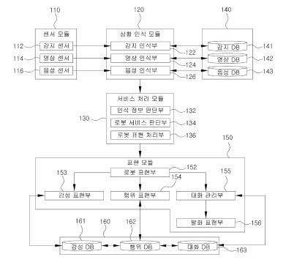
핵심특허 워크시트
등록번호(등록일) |  | : 1013366410000 (2013.11.28)
명 칭 |  | : 감성 교감 로봇 서비스 시스템 및 그 방법
출원인 |  | : (주) 퓨처로봇 | 발명자 |  | : 송세경,전영진,박종성
출원번호(출원일) |  | : 1020120014745 (2012.02.14) | 패밀리 |  | : KR20180057489A-2018.05.30
대상특허분석
기술요지 | - 감지센서, 영상센서 및 음성센서로부터 수신된 감지 정보, 영상 정보, 음성 정보를 이용하여 사용자를 적극적으로 유도 . - 사용자의 영상 정보 및 음성 정보를 획득함에 있어서, 로봇 시스템 측에서 사용자에 대해 원하는 필요한 인식 정보를 얻을 때까지, 미리 설정된 형태의 표현을 사용자에게 계속 제공. - 획득된 사용자의 영상 정보 및 음성 정보를 이용하여, 사용자의 상황 및 감정 상태를 파악하여, 로봇 시스템은 사용자와의 맞춤형 대화를 수행하고 사용자가 원하는 서비스를 제공. |  | 도면
대표청구항 구성요소 | 감지센서와 영상센서 및 음성센서를 포함하는 센서 모듈, 감지센서로부터 수신된 정보를 이용하여 행동 정보를 추출하는 감지 인식부와, 영상센서로부터 수신 된 정보를 이용하여 얼굴 정보를 추출하는 영상 인식부 및 음성센서로부터 수신된 정보를 이용하여 음성언어 정보를 추출하는 음성 인식부를 포함하는 상황인식 모듈; 원하는 정보를 얻기 위해 사용자의 유도를 위한 표현을 하도록 하며, 원하는 인식 정보에 적합한 경우 인식 정보를 이용하여 사용자의 상황 및 감정을 분석하여 사용자에게 상황 및 감정에 맞는 서비스를 제공하는 서비스 처리 모듈; 및, 서비스 처리 모듈의 처리 신호에 따라 외부에 미리 설정된 표현을 하는 표현 모듈
Notes:
감성 교감 로봇 서비스 시스템 및 그 방법.
감지센서, 영상센서 및 음성센서로부터 수신된 감지 정보, 영상 정보, 음성 정보를 이용하여
사용자를 적극적으로 유도하고, 사용자의 영상 정보 및 음성 정보를 획득함에 있어서,
로봇 시스템 측에서 사용자에
대해 원하는 필요한 인식 정보를 얻을 때까지, 미리 설정된 형태의 표현을 사용자에게 계속 준다. 이렇게 획득된
사용자의 영상 정보 및 음성 정보를 이용하여, 사용자의 상황 및 감정 상태를 파악하여, 로봇 시스템은 사용자와
의 맞춤형 대화를 수행하고 사용자가 원하는 서비스를 제공할 수 있게 된다. 이와 같은 본 발명에 의하면, 로봇
이 원하는 정보를 얻을 때까지 로봇이 사용자(인간)에게 표현(피드백)을 해줌으로써, 최종적으로는
사용자(인간)와 로봇 간에 상황에 맞는 대화를 나눌 수 있거나 또는 사용자가 원하는 서비스를 제공할 수 있는
장점이 있으며, 이로 인해 어떠한 상황이나 장소, 시간 등에 적합한 맞춤형 감성 교감 서비스를 제공할 수 있는
효과가 있다.
청구항 1
감지센서와 영상센서 및 음성센서를 포함하는 센서 모듈;
상기 감지센서로부터 수신된 정보를 이용하여 행동 정보를 추출하는 감지 인식부와, 상기 영상센서로부터 수신
된 정보를 이용하여 얼굴 정보를 추출하는 영상 인식부 및 상기 음성센서로부터 수신된 정보를 이용하여 음성
언어 정보를 추출하는 음성 인식부를 포함하는 상황인식 모듈;
상기 감지 인식부와 영상 인식부 및 음성 인식부로부터 추출된 인식 정보를 수신하여 상기 정보가 미리 설정된
원하는 인식 정보에 적합한지 여부를 판단하여, 미리 설정된 원하는 인식 정보에 적합하지 않은 경우 원하는 정
보를 얻기 위해 사용자의 유도를 위한 표현을 하도록 하며, 원하는 인식 정보에 적합한 경우 상기 인식 정보를
이용하여 사용자의 상황 및 감정을 분석하여 사용자에게 상황 및 감정에 맞는 서비스를 제공하는 서비스 처리
모듈; 및,
상기 서비스 처리 모듈의 처리 신호에 따라 외부에 미리 설정된 표현을 하는 표현 모듈을 포함하는 것을 특징으
로 하는 감성 교감 로봇 서비스 시스템

Slide 38
핵심특허 대응전략 - 무효화
환경분석, 특허동향분석 및 기술흐름발전 분석 결과 총 2건의 선행특허 도출 및 대응전략 수립
- X : 이 문헌에 의해 발명의 신규성이 없는 것
- Y : 이 문헌과 다른 문헌과 결합하여 발명의 신규성이 없는 것
- A : 배경기술
관련도
번호 | 명 칭 | 공개번호(일자)/ 출원인 | 제 언 | 관련도
P1 | 상호 작용성 로봇 | 1020110003811 (2011.01.13) / 한국전자통신연구원 | P1은 복수의 인지 모듈을 이용하여 상황에 대한 정보를 입력받는 센싱의 기본 개념을 청구하고 있음 P1은 감지된 반응이 긍정적인지 부정적인지 평가하는 상호작용부의 기본 개념을 청구하고 있음 핵심특허의 구성요소와 P1의 구성요소가 일부 유사하나, 가공된 정보에 따라 외부에 미리 설정된 표현을 하는 표현 모듈에 대한 무효자료가 도출 되지 않아, 입력정보에 따른 서로 다른 표현을 하는 구성에 대한 회피전략 도출 | A
P2 | 감정인식에 기반한 서비스 장치 및 방법 | 1020100001928 (2010.01.06) / 중앙대학교 산학협력단 | P2는 센서와 감정인식과 감정에 대한 서비스 결정과 서비스를 제공하는 출력부에 대한 기본 개념을 청구하고 있음 핵심특허의 구성요소와 P2의 구성요소가 일부 유사하나, 적합하지 않은 인식 정보에 대해 사용자의 행위를 유도하는 서비스를 제공하는 무효자료가 도출되지 않아, 해당 모듈이 제공하는 서비스의 변화를 꾀하여 회피 전략 도출 | A

Slide 39
핵심특허 대응전략 - 무효화
핵심 특허의 청구항 1의 클레임 차트 작성
O : 동일, △ : 유사, X : 관련없음
구성요소 |  | 인용발명1 | 인용발명2
구성1 | 감지센서와 영상센서 및 음성센서를 포함하는 센서 모듈 | △ | △
구성2 | 상기 감지센서로부터 수신된 정보를 이용하여 행동 정보를 추출하는 감지 인식부와, 상기 영상센서로부터 수신된 정보를 이용하여 얼굴 정보를 추출하는 영상 인식부 및 상기 음성센서로부터 수신된 정보를 이용하여 음성 언어 정보를 추출하는 음성 인식부를 포함하는 상황인식 모듈 | △ | △
구성3 | 상기 감지 인식부와 영상 인식부 및 음성 인식부로부터 추출된 인식 정보를 수신하여 상기 정보가 미리 설정된 원하는 인식 정보에 적합한지 여부를 판단하여, 미리 설정된 원하는 인식 정보에 적합하지 않은 경우 원하는 인식 정보를 얻기 위해 사용자의 행위를 유도하기 위한 표현을 하도록 하며, 원하는 인식 정보에 적합한 경우 상기 인식 정보를 이용하여 사용자의 상황 및 감정을 분석하여 사용자에게 상황 및 감정에 맞는 서비스를 제공하는 서비스 처리 모듈 | O | X
구성4 | 상기 서비스 처리 모듈의 처리 신호에 따라 외부에 미리 설정된 표현을 하는 표현 모듈을 포함 | △ | X
구성5 | 상기 서비스 처리 모듈은, 상기 감지 인식부와 영상 인식부 및 음성 인식부로부터 추출된 인식 정보를 이용하여 상기 정보가 미리 설정된 원하는 인식 정보에 적합한지 여부를 판단하는 인식 정보 판단부 | O | X
구성6 | 상기 정보가 미리 설정된 원하는 인식 정보에 적합하지 않은 경우 원하는 인식 정보를 얻기 위해 상기 표현 모듈을 통해 사용자의 행위를 유도하기 위한 표현을 하도록 하며, 원하는 인식 정보에 적합한 경우 상기 인식 정보를 이용하여 사용자의 상황 및 감정을 분석하여 상기 표현 모듈을 통해 사용자에게 상황 및 감정에 맞는 서비스를 제공하도록 판단하는 로봇 서비스 판단부 | X | △
구성7 | 상기 로봇 서비스 판단부를 통해 상황 및 감정에 맞는 서비스를 로봇 표현에 적합하도록 필요한 데이터로 정보 처리하는 로봇 표현 처리부를 포함하는 것을 특징으로 하는 감성 교감 로봇 서비스 시스템. | X | △
종합의견
청구항 1 | 청구항 1의 구성3과 구성5와 동일한 대응구성이 인용발명1에 구비되어 있지만 그 외의 구성은 일부 유사하나 동일하지 않으며 인용발명2의 경우 동일한 구성이 존재하지 않으므로 청구항 1의 발명은 신규성과 진보성이 확보되었다고 판단됨.

Slide 40
핵심특허 대응전략 - 회피설계
청구항 구성요소 분석
회피 청구항 선정 이유
핵심특허 무효화 하려고 했으나, 구성요소 대비 신규성 및 진보성 검사에 있어서 무효화 전략이 수립되지 않아 해당 회피 전략을 수립
한국등록특허1013366410000 | 출원인 : (주) 퓨처로봇(KR)
출원일 : 2012.02.14
등록일 : 2013.11.28
청구항 1의 구성요소
감지센서와 영상센서 및 음성센서를 포함하는 센서 모듈
상기 감지센서로부터 수신된 정보를 이용하여 행동 정보를 추출하는 감지 인식부와, 상기 영상센서로부터 수신된 정보를 이용하여 얼굴 정보를 추출하는 영상 인식부 및 상기 음성센서로부터 수신된 정보를 이용하여 음성 언어 정보를 추출하는 음성 인식부를 포함하는 상황인식 모듈;
상기 감지 인식부와 영상 인식부 및 음성 인식부로부터 추출된 인식 정보를 수신하여 상기 정보가 미리 설정된 원하는 인식 정보에 적합한지 여부를 판단하여, 미리 설정된 원하는 인식 정보에 적합하지 않은 경우 원하는 인식 정보를 얻기 위해 사용자의 행위를 유도하기 위한 표현을 하도록 하며, 원하는 인식 정보에 적합한 경우 상기 인식 정보를 이용하여 사용자의 상황 및 감정을 분석하여 사용자에게 상황 및 감정에 맞는 서비스를 제공하는 서비스 처리 모듈;
상기 서비스 처리 모듈의 처리 신호에 따라 외부에 미리 설정된 표현을 하는 표현 모듈을 포함
상기 서비스 처리 모듈은, 상기 감지 인식부와 영상 인식부 및 음성 인식부로부터 추출된 인식 정보를 이용하여 상기 정보가 미리 설정된 원하는 인식 정보에 적합한지 여부를 판단하는 인식 정보 판단부;
상기 정보가 미리 설정된 원하는 인식 정보에 적합하지 않은 경우 원하는 인식 정보를 얻기 위해 상기 표현 모듈을 통해 사용자의 행위를 유도하기 위한 표현을 하도록 하며, 원하는 인식 정보에 적합한 경우 상기 인식 정보를 이용하여 사용자의 상황 및 감정을 분석하여 상기 표현 모듈을 통해 사용자에게 상황 및 감정에 맞는 서비스를 제공하도록 판단하는 로봇 서비스 판단부
상기 로봇 서비스 판단부를 통해 상황 및 감정에 맞는 서비스를 로봇 표현에 적합하도록 필요한 데이터로 정보 처리하는 로봇 표현 처리부를 포함하는 것을 특징으로 하는 감성 교감 로봇 서비스 시스템.

Slide 41
핵심특허 대응전략 - 회피설계
아이디어를 분석하여 이상적 결과(IFR: Ideal Final Result)를 도출하는 브레인 스토밍 기법
유용한 특성을 향상시키고 유해한 특성을 제거함으로써 IFR(Ideal Final Result)에 근접한 아이디어 도출
긍정적 요인
부정적 요인
그밖의 요인
향상
치유
Positives
Objectives
What else
Enhancements
Remedies
STEP | QUESTIONS | METHOD
Positive | 장점이 무엇인가? | 미리 설정된 원하는 인식 정보에 적합하지 않은 경우 원하는 인식 정보를 얻기 위해 사용자의 행위를 유도하기 위한 표현을 하도록 하며, 원하는 인식 정보에 적합한 경우
 | 활용 가능한가?
Objection | 어떤 문제가 있는가? | 데이터 베이스에 저장되어 있는 반응을 할 때만 사용자에게 영상이나 음향을 제공
 | 이상적인 형태는? 어떤 장애가 있는가?
What else | Value Chain을 확장하면? | 로봇의 사용자 행위 유도 표현 방식을 지원하는 구동 제어 서브 디바이스를 제공
 | 패리미터를 확장하면?
 | 다른 해결수단은?
 | 다음 단계의 기술은?
 | 불필요하거나 좁은 한정은?
Enhancement | 어떤 조건에서 장점이 더욱 효과적인가? | 사용자 행위 유도 데이터에 대한 사용자 반응 점수를 책정, 사용자 성향에 대비하는 사용자 유도 행위를 선택
Remedy | 문제를 해결하려면? | 인공지능을 이용한 감성인지 아바타 서비스 장치 및 방법 기술을 이용해 데이터 베이스부에 저장되어 있는 반응을 할때 만 사용자에게 영상이나 음향을 제공하지 않고, 사용자의 반응에 따라 학습을 하여 다른 독창적인 반응 에서 표현이 가능하도록 함
 | 근본원인은 무엇인가?

Slide 42




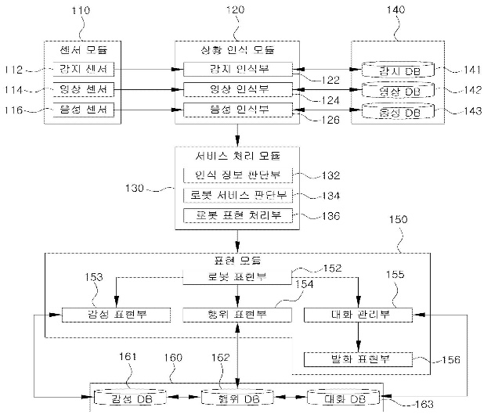

핵심특허 대응전략 - 회피설계
10-2012-0014745 (2012.02.14)
감성 교감 로봇 서비스
시스템 및 그 방법
P
원하는 인식 정보를 얻기 위해 사용자의 행위를 유도하여 의도적 협조 상황을 조성
IDEA 1
사용자(인간)와 로봇 간에 상황에 맞는 대화를 나눌 수 있고, 어떠한 상황이나 장소, 시간 등에 적합한 맞춤형 감성 교감 서비스를 제공
센서 모듈
상황인식 모듈
서비스 처리 모듈
표현 모듈
0
데이터 베이스에 저장되어 있는 반응을 할 때만 사용자에게 영상이나 음향을 제공
IDEA 2
W
로봇의 사용자 행위 유도 표현 방식을 지원하는 구동 제어 서브 디바이스를 제공
E
사용자 행위 유도 데이터에 대한 사용자 반응 점수를 책정, 사용자 성향에 대비하는 사용자 유도 행위를 선택
IDEA 3
?
?
?
?
?
?
?
?
?
?
?
?
R
인공지능을 이용한 감성인지 아바타 서비스 장치 및 방법 기술을 이용
?
?
?
?
?
?
?
?
?
?

Slide 43
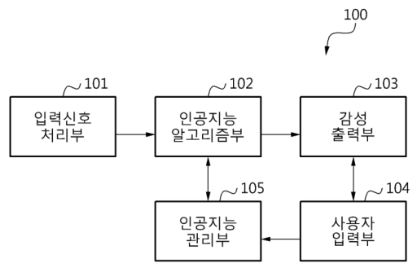
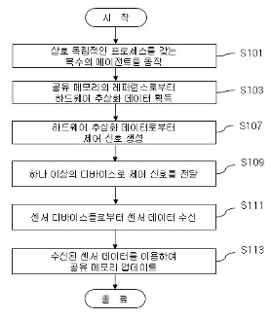
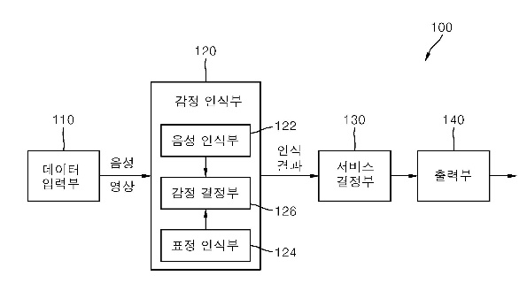
핵심특허 대응전략 - 회피설계
미리 설정되지 않은 정보가 아니어도 반응하는 방법, 사용자의 행위를 유도하기 위한 다른 방법을 도출하면
회피가 가능하다는 것을 파악하여 이러한 방향으로 아이디어 창출 유도
<회피설계>
인공지능을 이용한 감성인지 아바타 서비스 장치 및 방법 기술을 이용해 데이터 베이스부에 저장되어 있는 반응을 할때 만 사용자에게 영상이나 음향을 제공하지 않고, 사용자의 반응에 따라 학습을 하여 다른 독창적인 반응 에서 표현이 가능하도록 함
로봇의 사용자 행위 유도 표현 방식을 지원하는 구동 제어 서브 디바이스를 제공함.
사용자 행위 유도 데이터에 대한 사용자 반응 점수를 책정, 사용자 성향에 대비하는 사용자 유도 행위를 선택
배경기술 (취하)
공개특허 : 10-2013-0082701
공개일자 : 2013년 07월 22일
출원인 : 한국전자통신연구원
발명의 명칭: 인공지능을 이용한 감성인지 아바타 서비스 장치 및 방법
배경기술 (공개)
공개특허 : 1020170034754
공개일자 : 2017년 03월 29일
출원인 : 중앙대학교 산학협력단
발명의 명칭: 계층적 아키텍처를 갖는 실시간 디바이스 제어 시스템 및 이를 이용한 실시간 로봇 제어 시스템
배경기술 (취하)
공개특허 : 1020100001928
공개일자 : 2010년 01월 06일
출원인 : 중앙대학교 산학협력단
발명의 명칭: 감정인식에 기반한 서비스 장치 및 방법

Slide 44
R&D 방향 도출
OS 매트릭스 분석
시장 니즈 : 심리안정
R&D 부족한 공백 기능 : 안전, 의사소통
R&D 부족한 공백 기술 : 정보가공, 소프트웨어, 디자인, 소셜 소프트웨어
=> 심리안정을 목적으로, 정보가공, 소프트웨어, 디자인, 소셜 소프트웨어를 해결책으로 갖는 R&D진행
신사업 발굴
경쟁력확보를 위한 방안제시
심리안정 위해 정서적 교감 증대 중요
> 다양한 데이터 학습정보 필요
해결 기술 - 소셜 소프트웨어
SSO 기술을 메인으로 사용하여, 인공지능으로 학습하고, 누적시킨 데이터는 클라우드를 통해 공유
개인 및 오픈 데이터를 베이스로 새로운 플랫폼 구축
ex) 지능 공유, 공공 데이터 활용
국내 : 고령사회 진입으로 본격적인 치매환자 증가 예상
해외 : 일본과 미국 중심으로 심리치료용 로봇 개발
ex) 파로, 파비 – 임상 효과 입증
법률 : 심리 치료(치매 등) 목적 시 식약청 허가 필요
정책 : ‘제2차 기본계획(2014~2018), 2014’, ‘중소중견기업 로봇 기술로드맵 2017~2019, 2015’ 등에서 심리치료용 로봇, 즉 정서지원로봇의 중요성 인지
시장 확대와 경쟁력 확보를 위해 국내 심리치료용 애완로봇을 별도 핵심전략 제품으로 선정하여 적극적인 기술 개발 지원의 검토 필요
별첨2. R&D 방향 도출 원인

Slide 45
Q&A
SOCIAL COMMUNICATION ROBOT
IP-R&D여름방학캠프 4조

Slide 46
THANK
YOU
SOCIAL COMMUNICATION ROBOT
IP-R&D여름방학캠프 4조

Slide 47
기업
건전지-오래, 내구성, 신뢰성, 디자인, 안전성
사용자 편의향상
우리는 커뮤니 케이션에 목적을 둔다
OS 매트릭스
핵심특허선별기준 : | 자국인용횟수 | 자국피인용횟수 | 특허평가등급 | 특허평가점수
 | 2 | 17 | A+ | 8
O/S | 편의제공 | 의사소통 | 심리안정 | 흥미유발 | 안전
HRI | KR20080135458A(등록)_삼성 KR20120014745A(등록)_퓨처로봇 | KR20167014285A(미심사)_유,질리 KR20160066716A(미심사)_LG KR20160121858A(등록)_경북대 | KR20080121040A(등록)_삼성 KR20160160207A(심사중)_ 한국기술교육대학교 KR20170074424A(심사중)_ 로보러스 KR20010073379A(등록)_로보티즈 KR20120014745A(등록)_퓨처로봇 | KR20080121040A(등록)_삼성 | KR20160066716A(미심사)_LG
정보가공 | KR20080012277A(등록)_이점심
소프트웨어 |  |  | KR20050074425A(등록)_테크노전자
디자인 |  |  | KR20050074425A(등록)_테크노전자
소셜 소프트웨어 |  |  | KR20170013497A(심사중)_서큘러스 | KR20170013497A(심사중)_서큘러스
디스플레이 | KR20120014745A(등록)_퓨처로봇 |  | KR20080121040A(등록)_삼성 KR20010073379A(등록)_로보티즈 | KR20080121040A(등록)_삼성
모션 |  |  | KR20160160207A(심사중)_ 한국기술교육대학교 KR20170074424A(심사중)_로보러스 KR20010073379A(등록)_로보티즈
LED |  |  | KR20170074424A(심사중)_로보러스
음성 | KR20120014745A(등록)_퓨처로봇 |  | KR20170074424A(심사중)_로보러스
연구개발의 목적이 됨
로봇이 가져야하는 기능이 이런것들이 있었다.
안전은 괜찮은데 다른 목적들은 너무 비슷하다. 특허의 관점으로 진행하자
인풋
아웃풋
전략분석
아이디어 분석한것을
접목해서 진행하자
우리는 모션으로 진행하는데
심리안정은 많으니깐 기능으로 해보자

